Slide 1

Dinâmica dos fluidos computacional (CFD)
Apresentação 12/02/2022
PROF MSc LÚCIO PASSOS PATROCINIO

Slide 2
PROGRAMAÇÃO
Níveis de formulação dos modelos
Equações Governantes do Movimento de Fluidos e Condições de Contorno
Equação da conservação da massa
Equação da conservação da quantidade de movimento
Equação da conservação da energia
Equações de estado
Equações de Navier-Stokes

Slide 3
Formulação matemática dos problemas físicos
A obtenção da solução numérica de qualquer problema físico exige a habilidade de criar um modelo matemático correspondente.
O modelo matemático precisa ser resolvido em um tempo computacional não-proibitivo.
Os resultados devem representar adequadamente o problema físico analisado (MALISKA, 2000, p.09).

Slide 4
Níveis de formulação dos modelos
Nível em que os balanços de conservação são efetuados | Informações necessárias | Tipo de equação resultante
Conservação para cada molécula (V << L_{m}³) | Massa molecular, leis de troca de QM, campos de forças: elétricos, magnéticos, etc. | Equação para cada molécula.
Balanços onde: t_{m} << t << t_{t} L_{m} << L << L_{t} | Propriedades refletindo o comportamento molecular ρ,μ, k, etc. | Conjunto de equações diferenciais parciais.
Balanços onde: t >> t_{t} L >> L_{t} | Fornecer molecular ρ,μ, k, etc., e as tensões de Reynolds, relações de transferência de calor e massa turbulenta. | Conjunto de equações diferenciais parciais.
Balanços onde o volume de controle coincide com o domínio de solução em alguma(s) direção (ões). | Fornecer as condições de contorno nas direções onde o volume de controle coincide com o domínio de solução. | Equações diferenciais, parciais, ordinárias ou algébricas.
Fonte: MALISKA, 2000, p.10

Slide 5
Abordagens para descrição do movimento do fluido e transferência de calor
Análise do movimento de um fluido
Abordagem Integral: Estimativa dos efeitos Globais (vazão em massa, força induzida, troca de energia) sobre uma região finita ou volume de controle
Abordagem diferencial: Pesquisa de detalhes ponto a ponto de um padrão de escoamento, analisando a região infinitesimal do escoamento.
Fonte: WHITE, 2011, p.237.

Slide 6
Equações governantes de escoamento de fluido e transferência de calor
Representam sentenças matemáticas das Leis Físicas de Conservação (VERSTEEG & MALALASEKERA, 2007, p.9) :
A massa de um fluido é conservada.
A taxa de variação do momento linear é igual a soma das forças sobre uma partícula fluida (Segunda Lei de Newton).
A taxa de variação da energia é igual a soma da taxa de adição de calor e trabalho efetuado sobre uma partícula fluida (Primeira Lei da Termodinâmica).

Slide 7
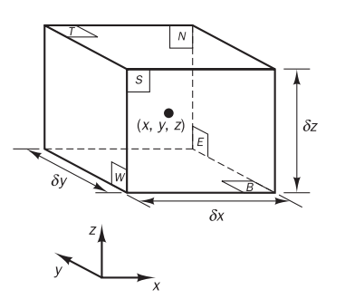
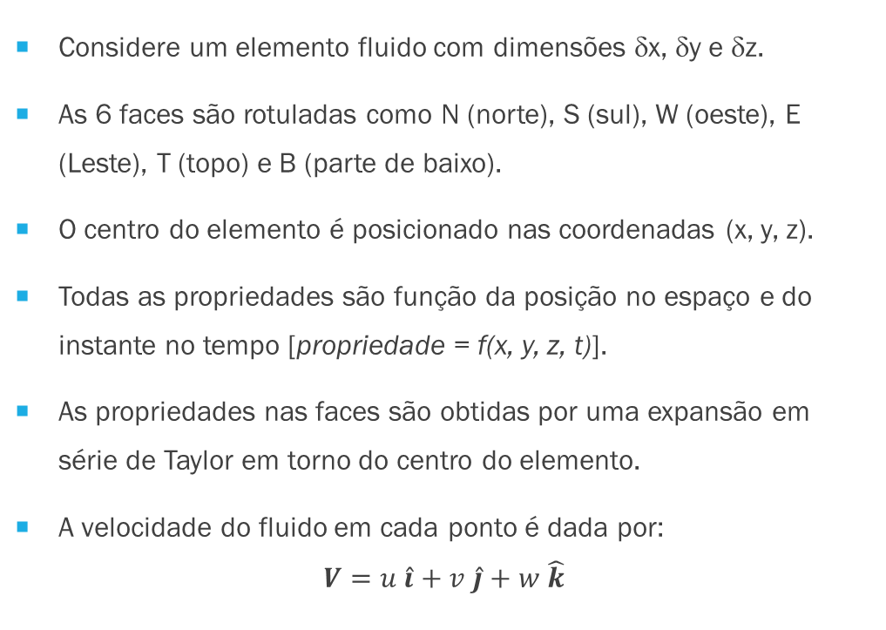
Equações governantes de escoamento de fluido e transferência de calor
Considere um elemento fluido com dimensões δx, δy e δz.
As 6 faces são rotuladas como N (norte), S (sul), W (oeste), E (Leste), T (topo) e B (parte de baixo).
O centro do elemento é posicionado nas coordenadas (x, y, z).
Todas as propriedades são função da posição no espaço e do instante no tempo [propriedade = f(x, y, z, t)].
As propriedades nas faces são obtidas por uma expansão em série de Taylor em torno do centro do elemento.
A velocidade do fluido em cada ponto é dada por: $V=u \hat{i}+v \hat{j}+w \hat{k}$
FONTE: VERSTEEG & MALALASEKERA, 2007.

Slide 8
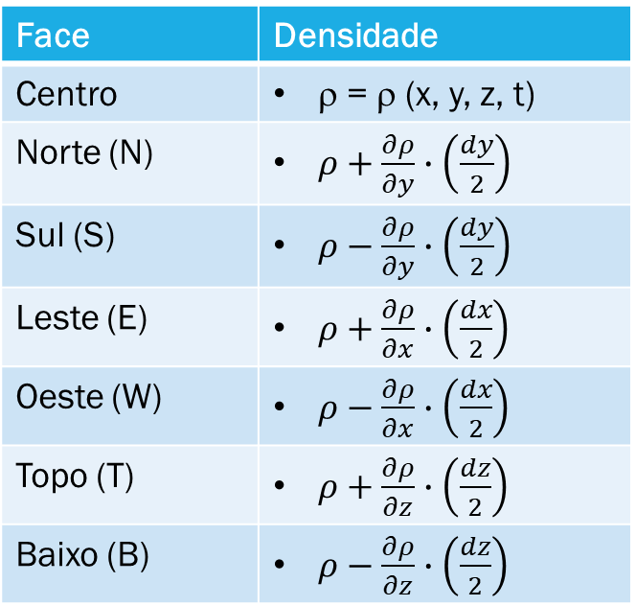
Equações governantes de escoamento de fluido e transferência de calor
Exemplo de Propriedade: Densidade do fluido
Face | Densidade
Centro | ρ = ρ (x, y, z, t)
Norte (N) | $ρ+\frac{∂ρ}{∂y}∙\left(\frac{dy}{2}\right)$
Sul (S) | $ρ−\frac{∂ρ}{∂y}∙\left(\frac{dy}{2}\right)$
Leste (E) | $ρ+\frac{∂ρ}{∂x}∙\left(\frac{dx}{2}\right)$
Oeste (W) | $ρ−\frac{∂ρ}{∂x}∙\left(\frac{dx}{2}\right)$
Topo (T) | $ρ+\frac{∂ρ}{∂z}∙\left(\frac{dz}{2}\right)$
Baixo (B) | $ρ−\frac{∂ρ}{∂z}∙\left(\frac{dz}{2}\right)$
FONTE: VERSTEEG & MALALASEKERA, 2007.

Slide 9
Conservação da massa em 3-D
Balanço de Massa
Taxa de crescimento da massa dentro do elemento fluido
Taxa Líquida de entrada de massa no elemento fluido
=

Slide 10
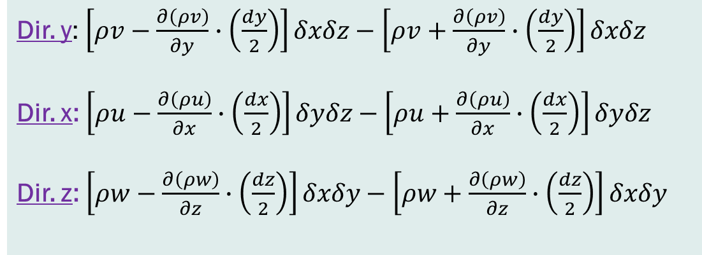
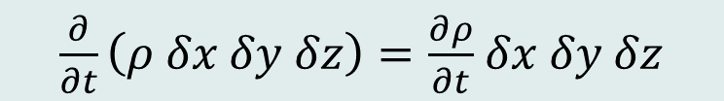
Conservação da massa em 3-D
Taxa de crescimento da massa dentro do elemento fluido
$\frac{∂}{∂t}\left(ρ δx δy δz\right)=\frac{∂ρ}{∂t}$ $δx δy δz$
Dir. y: $\left[ρv−\frac{∂\left(ρv\right)}{∂y}∙\left(\frac{dy}{2}\right)\right]δxδz−\left[ρv+\frac{∂\left(ρv\right)}{∂y}∙\left(\frac{dy}{2}\right)\right]δxδz$
Dir. x: $\left[ρu−\frac{∂\left(ρu\right)}{∂x}∙\left(\frac{dx}{2}\right)\right]δyδz−\left[ρu+\frac{∂\left(ρu\right)}{∂x}∙\left(\frac{dx}{2}\right)\right]δyδz$
Dir. z: $\left[ρw−\frac{∂\left(ρw\right)}{∂z}∙\left(\frac{dz}{2}\right)\right]δxδy−\left[ρw+\frac{∂\left(ρw\right)}{∂z}∙\left(\frac{dz}{2}\right)\right]δxδy$
Taxa Líquida de entrada de massa no elemento fluido

Slide 11
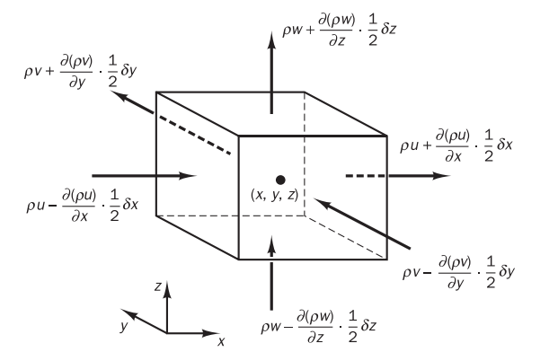
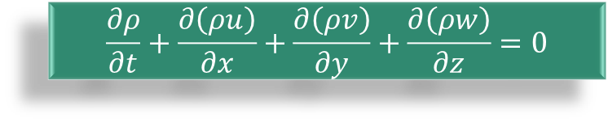

Conservação da massa em 3-D
A equação resultante do balanço de massa será:
$$\frac{∂ρ}{∂t}+\frac{∂\left(ρu\right)}{∂x}+\frac{∂\left(ρv\right)}{∂y}+\frac{∂\left(ρw\right)}{∂z}=0$$
(1)
Que pode ser escrita da seguinte forma:
$$\frac{∂ρ}{∂t}+∇∙\left(ρV\right)=0$$
(2)
FONTE: VERSTEEG & MALALASEKERA, 2007.

Slide 12
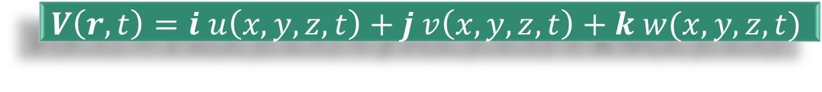
Campo de aceleração de um fluido
Um campo de velocidade que varia no espaço e no tempo pode ser representado na forma vetorial por:
Esta é a variável mais importante na mecânica dos fluidos (White, 2011, p.238) .
$$V\left(r,t\right)=i u\left(x,y,z,t\right)+j v\left(x,y,z,t\right)+k w(x,y,z,t)$$
(3)

Slide 13




Campo de aceleração de um fluido
O cálculo do campo de aceleração a do escoamento consiste em derivar o campo de velocidade do fluido.
$$a=\frac{dV}{dt}=i \frac{du}{dt}+j \frac{dv}{dt}+k \frac{dw}{dt}$$
(4)
$$\frac{du}{dt}=\frac{∂u}{∂t}+\frac{∂u}{∂x}\frac{dx}{dt}+\frac{∂u}{∂y}\frac{dy}{dt}+\frac{∂u}{∂z}\frac{dz}{dt}$$
(5)
Regra da
Cadeia
$$\frac{dv}{dt}=\frac{∂v}{∂t}+\frac{∂v}{∂x}\frac{dx}{dt}+\frac{∂v}{∂y}\frac{dy}{dt}+\frac{∂v}{∂z}\frac{dz}{dt}$$
(6)
$$\frac{dw}{dt}=\frac{∂w}{∂t}+\frac{∂w}{∂x}\frac{dx}{dt}+\frac{∂w}{∂y}\frac{dy}{dt}+\frac{∂w}{∂z}\frac{dz}{dt}$$
(7)

Slide 14



Campo de aceleração de um fluido
O cálculo do campo de aceleração a do escoamento consiste em derivar o campo de velocidade do fluido.
$$a=\frac{dV}{dt}=i \frac{du}{dt}+j \frac{dv}{dt}+k \frac{dw}{dt}$$
(4)
$$\frac{du}{dt}=\frac{∂u}{∂t}+\frac{∂u}{∂x}u+\frac{∂u}{∂y}v+\frac{∂u}{∂z}w$$
(8)
Regra da
Cadeia
$$\frac{dv}{dt}=\frac{∂v}{∂t}+\frac{∂v}{∂x}u+\frac{∂v}{∂y}v+\frac{∂v}{∂z}w$$
(9)
$$\frac{dw}{dt}=\frac{∂w}{∂t}+\frac{∂w}{∂x}u+\frac{∂w}{∂y}v+\frac{∂w}{∂z}w$$
(10)

Slide 15



Campo de aceleração de um fluido
O cálculo do campo de aceleração a do escoamento consiste em derivar o campo de velocidade do fluido.
$$a=\frac{dV}{dt}=i \frac{du}{dt}+j \frac{dv}{dt}+k \frac{dw}{dt}$$
(4)
$$\frac{du}{dt}=\frac{∂u}{∂t}+\left(V∙∇\right)u$$
(11)
Regra da
Cadeia
$$\frac{dv}{dt}=\frac{∂v}{∂t}+\left(V∙∇\right)v$$
(12)
$$\frac{dw}{dt}=\frac{∂w}{∂t}+\left(V∙∇\right)w$$
(13)

Slide 16


Campo de aceleração de um fluido
Agrupando as expressões anteriores na equação e substituindo na equação 4, temos:
$$a=\frac{dV}{dt}=i \frac{du}{dt}+j \frac{dv}{dt}+k \frac{dw}{dt}$$
(4)
$$a=\frac{dV}{dt}=\frac{∂V}{∂t}+\left(u\frac{∂V}{∂x}+v\frac{∂V}{∂y}+w\frac{∂V}{∂z}\right)$$
(14)
Local
Convectiva
$$a=\frac{dV}{dt}=\frac{∂V}{∂t}+\left(V∙∇\right)V$$
(15)

Slide 17
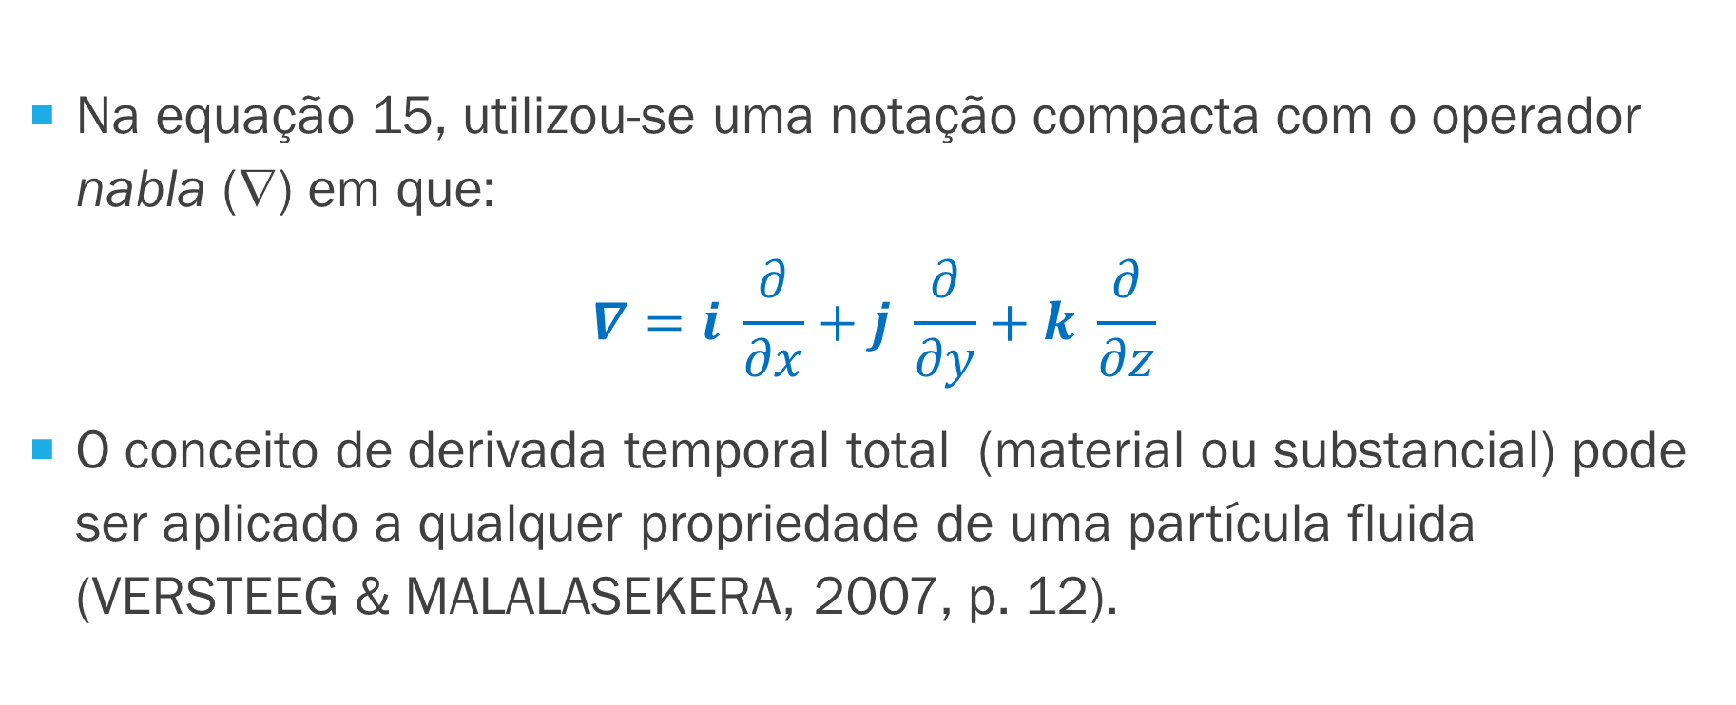
Observações
Na equação 15, utilizou-se uma notação compacta com o operador nabla (∇) em que:
$$∇=i \frac{∂}{∂x}+j \frac{∂}{∂y}+k \frac{∂}{∂z}$$
O conceito de derivada temporal total (material ou substancial) pode ser aplicado a qualquer propriedade de uma partícula fluida (VERSTEEG & MALALASEKERA, 2007, p. 12).

Slide 18

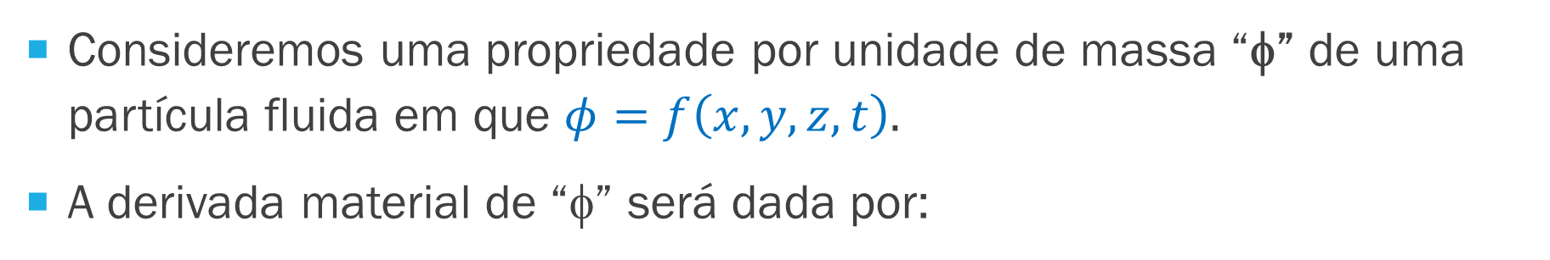


Observações
Consideremos uma propriedade por unidade de massa “φ” de uma partícula fluida em que $φ=f\left(x,y,z,t\right).$
A derivada material de “φ” será dada por:
$$\frac{dφ}{dt}=\frac{∂φ}{∂t}+\frac{∂φ}{∂x}\frac{dx}{dt}+\frac{∂φ}{∂y}\frac{dy}{dt}+\frac{∂φ}{∂z}\frac{dz}{dt}$$
(16)
$$\frac{dφ}{dt}=\frac{∂φ}{∂t}+\left(u\frac{∂φ}{∂x}+v\frac{∂φ}{∂y}+w\frac{∂φ}{∂z}\right)$$
(17)
$$\frac{dφ}{dt}=\frac{∂φ}{∂t}+\left(V∙∇\right)φ$$
(18)

Slide 19
referências
MALISKA, Clóvis R. Transferência de calor e mecânica dos fluidos computacional. 2ª Edição–2004. LTC, 2000.
DE OLIVEIRA FORTUNA, Armando. Técnicas Computacionais para Dinâmica dos Fluídos Vol. 30. Edusp, 2000.
VERSTEEG, H. K.; MALALASEKERA, W. An introdution to computational fluid dynamics: The finite volume method. 2a. Ed. Glasgow: Pearson Education Limited, 2007.
WHITE, Frank M. Mecânica dos fluidos. 6ª. Ed. Porto Alegre: AMGH, 2011.

